Slide 1
SCIENCES 8
UNITÉ3: FLUIDES & VISCOSITÉ
Chapitre 9: Les forces qui influencent le movement et les propriétés des fluides.

Slide 2
FORCE
Force: Tout ce qui peut modifier le mouvement d’un objet.
  Pousser ou tirer.

Slide 3
L’équilibre des forces est…
Même intensité des forces
Dans des directions opposées
Pas de mouvement

Slide 4
Le déséquilibre des forces est...
Pas la même intensité
Change la vitesse ou la direction de l’objet

Slide 5
MASSE VS. POIDS
Masse
La même partout dans l’univers
Kilograms (kg)
Poids
La mesure d’une force (gravité) qui pousse ou tire un objet.
Newton (N)

Slide 7
Flottabilité
La force d’un objet vers le «haut» qui est dans un fluide ou qui flotte à la surface.
Un objet qui flotte à une flottabilité nulle.

Slide 8
Flottabilité (2)
La quantité de la force de flottabilité (poussée vers le haut) a la même intensité que:
  la force gravitationelle exercée sur l’objet
  et/ou
  Le poid du fluide qui est déplacé par l’objet.

Slide 9
Équilibré
Déséquilibré

Slide 10

Densité & Flottabilité
Si la densité de l’objet submergé est plus grande que la densité du fluide:
  L’objet va COULÉ

Slide 11
Lequel flottera? Pourquoi?
1. Bateau de bois vs. morceau de bois imbibé d’eau
2. Bloque de métal vs. Bateau fait en métal
3. Une bouteille vide fermée vs. une bouteille pleine d’eau

Slide 12
La densité moyenne
La masse totale de toutes les substances qui font l’object; divisée par le volume total.
Masse totale (objet)
Volume total
= Densité moyenne

Slide 13
Développement de technologies
Veste de flotaison individuelle (VFI – PFD)
Sous-marins
Mongolfières

Slide 14
PRESSION
La force qui agit sur la partie (aire = area) d’une surface.
Plus la force est grande, plus la pression est forte.
Plus la surface (aire) est petite, plus la pression est forte (grande).

Slide 15
Calcul de la pression
L’unite pour la pression est le Pascal (Pa)
Tu peux determiner la pression si tu connais la force et la surface (aire = area).

Slide 16
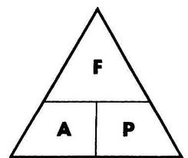
Formule:
Pression (P) = Force (F)
Aire (A)

Slide 17
Exemples de problèmes
1. Un aquarium est rempli avec de l’eau qui a un poids de 10 000N. Si la base de cet aquarium à une aire de 1.6 m², quelle est la pression excercée sur la base?

Slide 18
P = F/A= 10 000N / 1.6m²
P = 6250 Pa

Slide 19
Exemples de problems (2)
2. Si la pression atmosphérique est de 101 200 Pa et que tu tends ta main, l’atmosphère exerce une force sur ta main. Si l’aire de ta paume est 0.006m², calcule la force sur ta main.

Slide 20
F = P x A
F = 101 200 Pa x 0.006 m²
F = 607 N

Slide 21
3. Le poids de l’eau dans un verre est 4.9 N. Si l’eau exerce une pression de 1700 Pa dans le fond du verre, quelle est l’aire du fond du verre?

Slide 22
A = F/P = 4.9 N/1700 Pa
A = 0.0029 m²

Slide 23
Travail: Complétez les problèmes sur les pages 351-353

Slide 24
DÉTERMINEZ POURQUOI...
1. Une personne qui porte des raquettes peut marcher sur des section de neige très creuse sans s’enfoncer

Slide 25
DÉTERMINEZ POURQUOI... (2)
2. Avec un tuyau d’arrosage on peut avoir un débit d’eau très fort ou très doux.

Slide 26
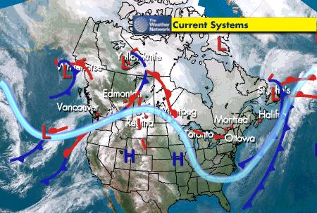
Pression Atmosphérique
La pression qui est exercée par les couches d’air autour de la Terre
  Cette est est retenue par la gravité de la Terre
  ~ 160 km au dessus de la Terre.

Slide 27
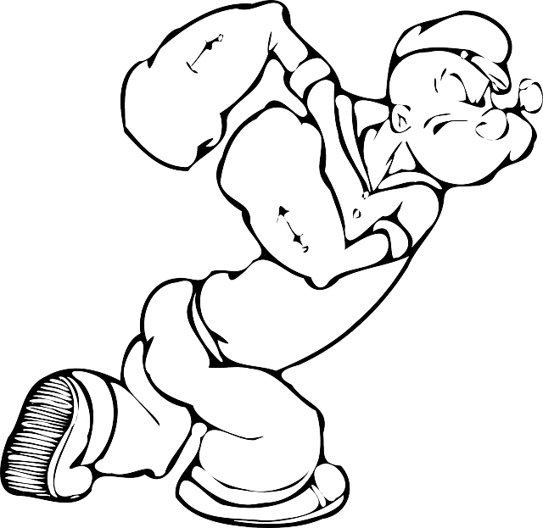
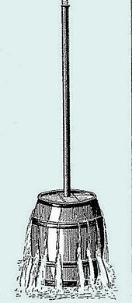
Le principe de Pascal
La pression exercée sur un fluide dans un contenant fermé est transmise:
  dans tous le contenant avec une force égale
    partout dans le contenant!

Slide 28
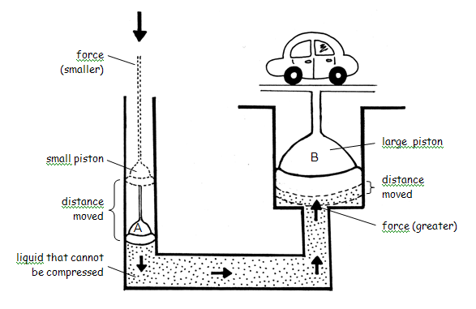
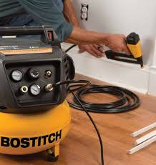
Le principe de Pascal
C’est la base pour les système hydraulique et pneumatique.

Slide 29
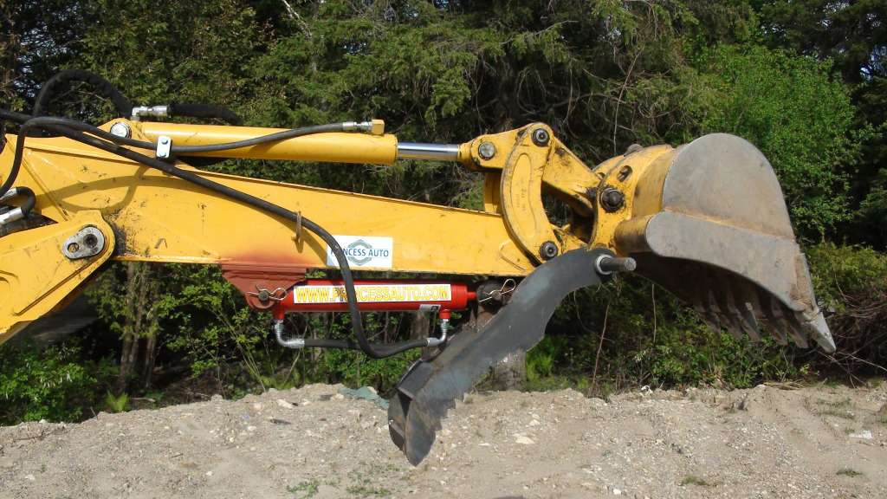
L’Hydraulique
L’étude de la pression des liquides.
Système hydraulique : un objet/système qui transmet une force à travers un liquide dans un système fermé.
  Utilisé pour bouger des objet

Slide 31
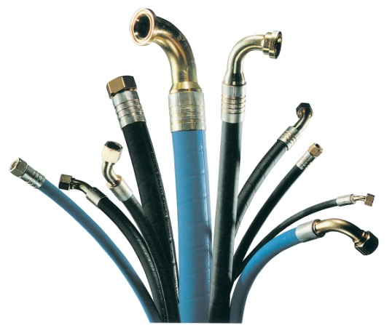
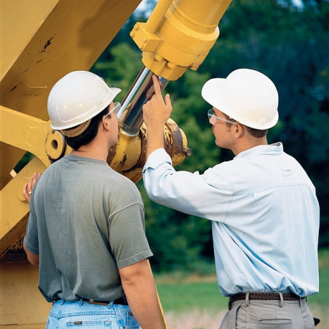
L’Hydraulique (2)
Les systèmes hydrauliques se servent de liquides;
  Leur volume ne change pas (on ne peut pas les compresser en un plus petit volume).
Le liquide doit être fermé dans un tuyau ou un tube.

Slide 32
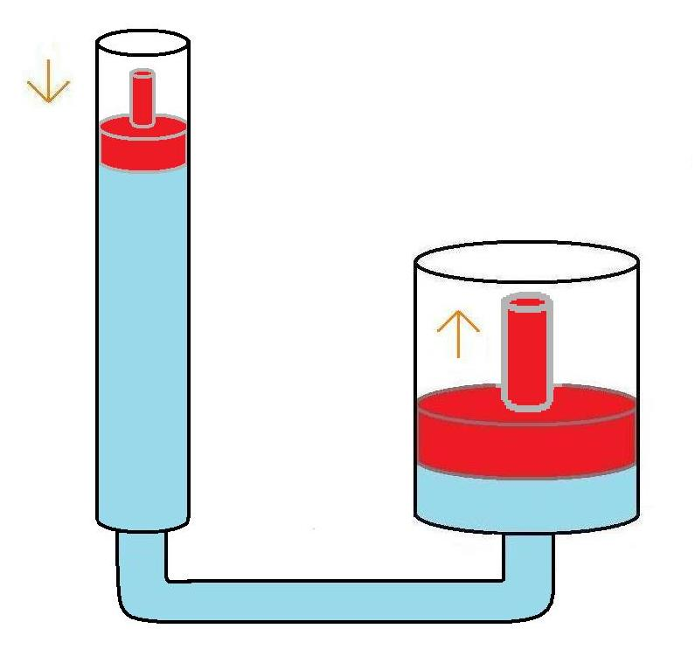
L’Hydraulique (3)
La pression produite est exercée dans toutes directions de façon égale.
Cette pression cause un mouvement à l’autre bout du système hydraulique.

Slide 33
Systèmes pneumatiques
On se sert d’un gaz qui exerce une force dans un système fermé.
On doit avoir un compresseur pour compressé le gaz.
  La pression du gaz augmente avec la compression (compresseur).

Slide 35
Pression, Volume et la Température des Gaz
La pression augmente, le volume devient plus petit – quand la température est constante
La température augmente, le volume augmente – quand la pression est constante
La température augmente, la pression augmente – quand le volume est constant.

Slide 36
Pression, Volume et la Température des Gaz (2)
Cylindre de propane
  Augmentation de la pression avec un volume qui devient plus petit à une température constante.
  Chauffer une cannette aérosol
    Résulte en une explosion
    Augmentation de la température résulte en une augmentation de la pression dans un volume constant.

